Slide 1

Informe de E-commerce en Reino Unido
Salim Taleb, Nasim A

Slide 2
Objetivos
Analizar datos de ventas
Entender los patrones de compra del negocio
Sugerir como potenciar el negocio

Slide 3
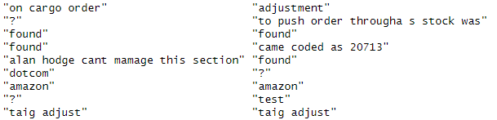
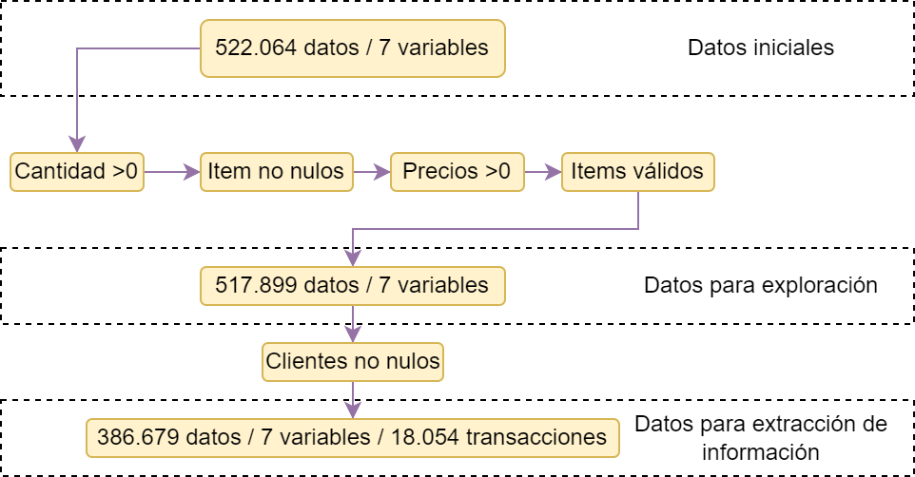
Limpieza

Slide 4
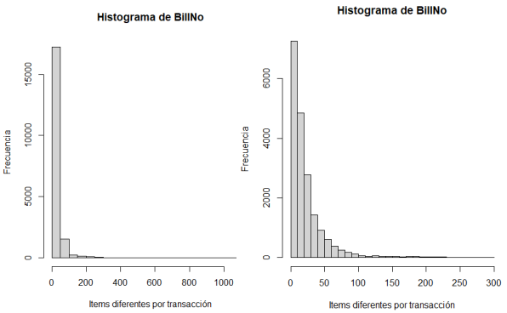
Exploración (BillNo)

Slide 5
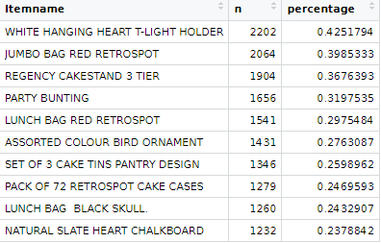
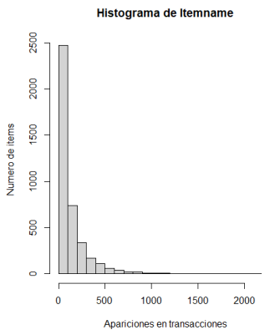
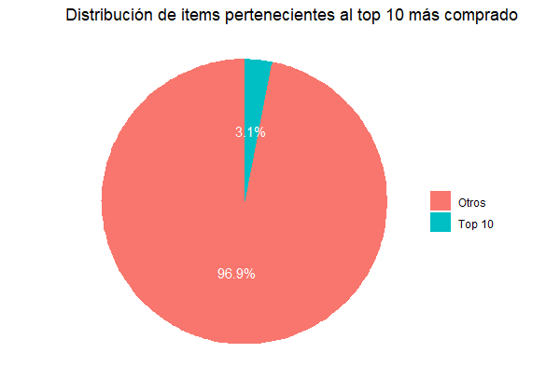
Exploración (Itemname)

Slide 6
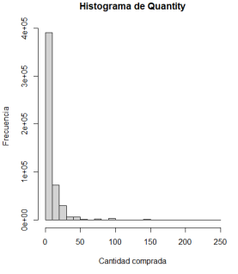
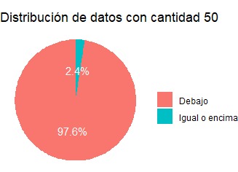
Exploración (Quantity)
Dispersión alta
Valor máximo: 80995
12537 datos por encima

Slide 7
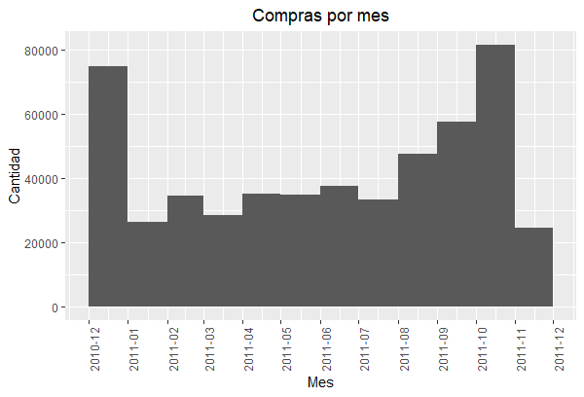
Exploración (Date)

Slide 8
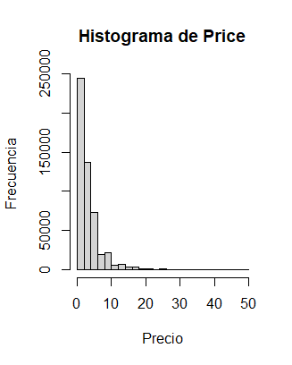
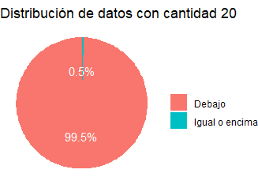
Exploración (Price)
Dispersión alta
Valor máximo: 649.5
2612 datos por encima

Slide 9
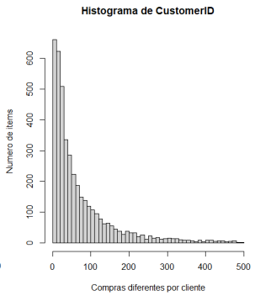
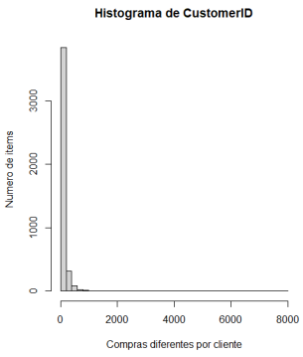
Exploración (CustomerID)

Slide 10
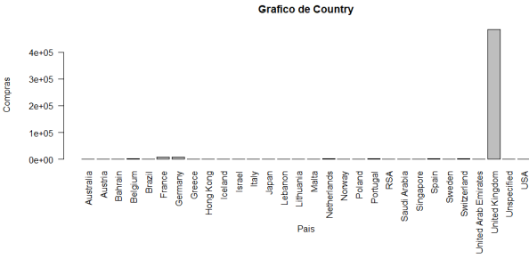
Exploración (Country)

Slide 11
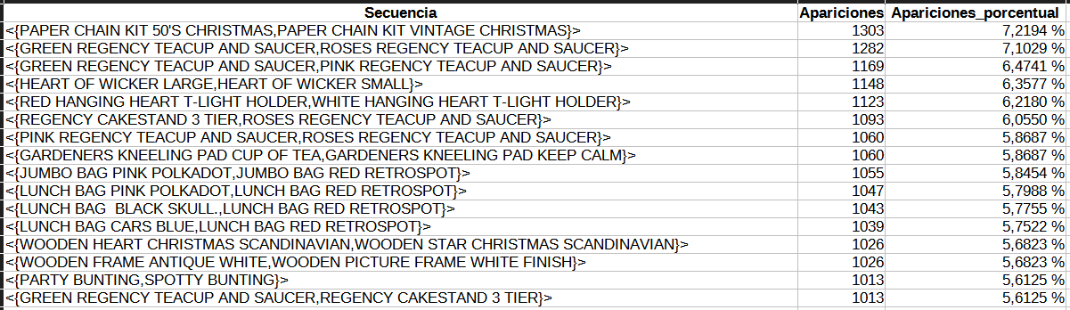
Minado de secuencias

Slide 12
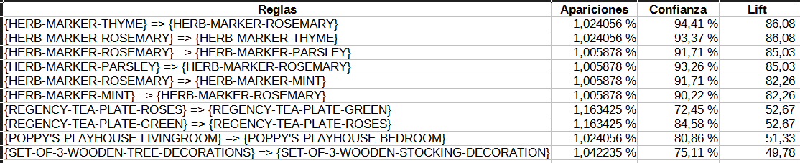
Asociaciones en Reino Unido

Slide 13
Conclusión
La gente suele comprar productos para probarlos, y luego comprarlo nuevamente, pero en otra versión
Hacer “bundles” de objetos similares u ofrecer descuentos en productos similares al comprar uno
La mayoría de ventas son al por menor, una estrategia de negocio podría ser vender más a mayoristas

Slide 14
Gracias por su atención
Nasim Salim: nasimtaleb@hotmail.com

